Slide 1
撒迦利亚书5章 主你若究察罪孽 书卷和量器的异象

Slide 2

大纲
引言
1. 飞行书卷的异象（v1- 4）
2. 量器中妇人的异象（v5-11）
3. 不可轻忽神的审判（罗2:3-5）

Slide 3
引言
名言
天网恢恢疏而不漏
诗130:3
主耶和华啊，你若究察罪孽，谁能站得住呢？
直译：罪行恶念笔记本
读经：撒迦利亚书第5章

Slide 4
引言
A）历史文化背景
书卷
卷轴，竹卷或羊皮卷；
圣经总共出现36次，过半是出现在异象中的抽象书卷；
伊法
最大容器，体积度量单位，22升
细面伊法十分之一的含义，2.2升细面
Notes:
A）历史文化背景
这段经文提到书卷，也叫卷轴，昨天志伟君杰婚礼共同读的夫妻之箴，就是写在卷轴上。在古
代，根据材质不同，有竹卷或羊皮卷的形式。书卷一词，圣经总共出现36次，除了指写有圣经经文
的具体卷轴以外，剩下过半是出现在异象中的抽象书卷，例如在以西结书和启示录共出现18次，以
及本段经文出现3次，都是在异象中出现的特殊书卷。
犹太人使用一种叫“伊法”的度量单位，伊法同时也是犹太人度量干粮最大的容器，约等于22
升，伊法是其它容器的参考标准，也作为一种度量单位。旧约中以色列人献素祭经常提到细面伊法
十分之一，大概就是2.2升细面。

Slide 5
引言
B）上下文
上文，第5个异象，金灯台和橄榄树
鼓励所罗巴伯在重建圣殿时不要灰心绝望
建造圣殿时靠神的灵方能成事
下文，第6章马车的异象
马车象征着神施行审判的工具
神用当时的波斯希腊罗马等强国来审判包括以色列在内的列国
Notes:
B）上下文
上文：撒迦利亚书上半卷涉及8个异象，我们已经分享了前5个，上一章也就是第4章记录了第5
个异象，这个异象涉及以色列被掳归回时代除祭司约书亚以外的另一位领袖，这位领袖就是带领以
色列百姓首次从被掳之地归回的领导人所罗巴伯，异象鼓励所罗巴伯在重建圣殿时不要灰心绝望。
下文，紧接着本章第5章，后面的第6章是马车的异象，是8个异象中的最后一个，马车象征着神
施行审判的工具，神用当时的波斯希腊罗马等强国来审判包括以色列在内的列国。
本章提到飞行书卷和量器妇人这2个异象，先知的信息从前4章的鼓励安慰即将转到对罪恶的审
判，接下来我们一起来逐节查考。

Slide 6
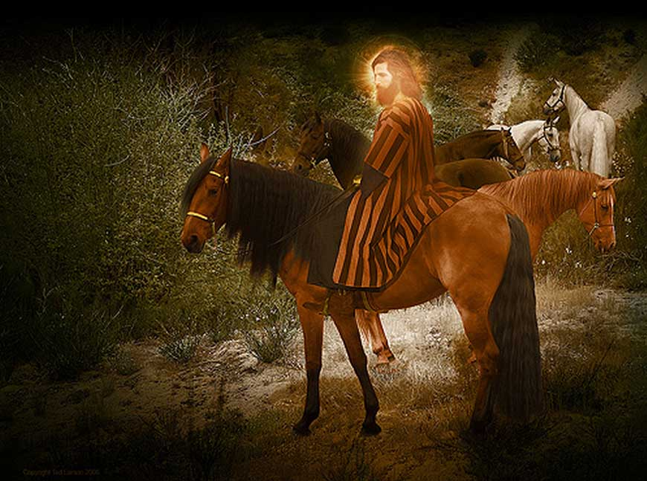
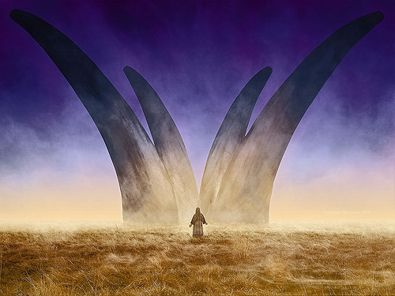
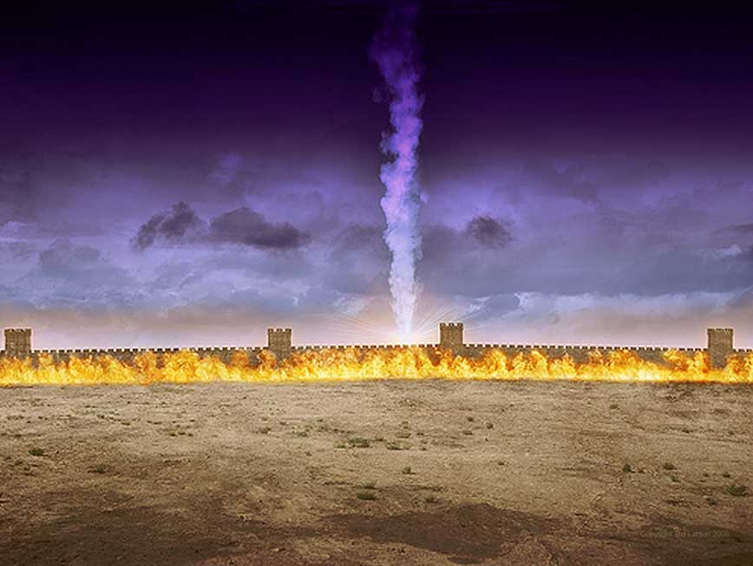
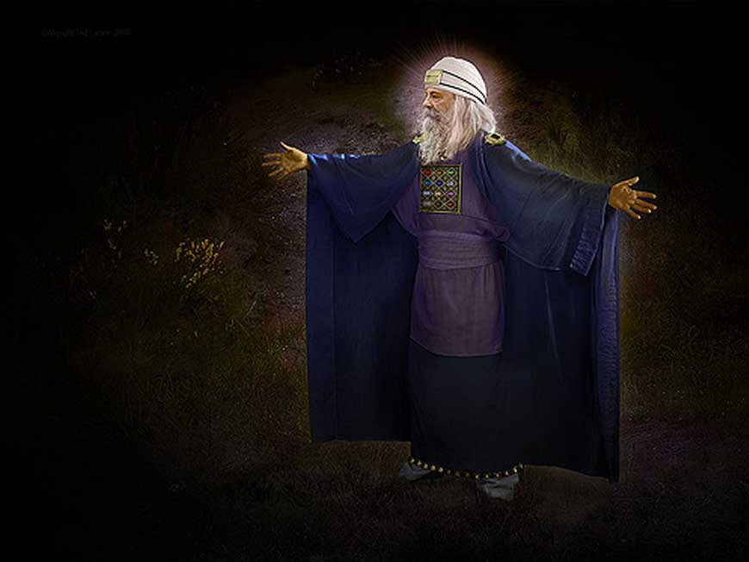
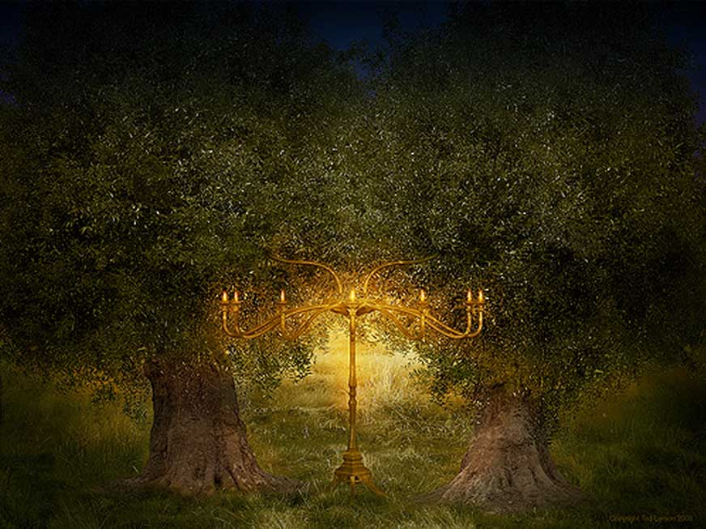
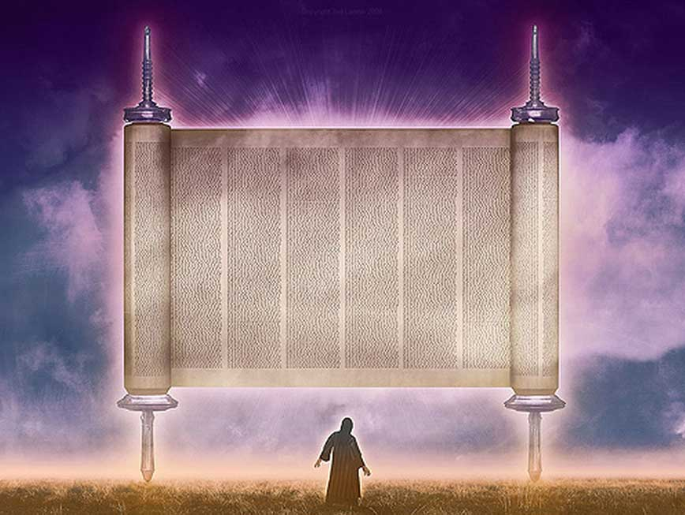
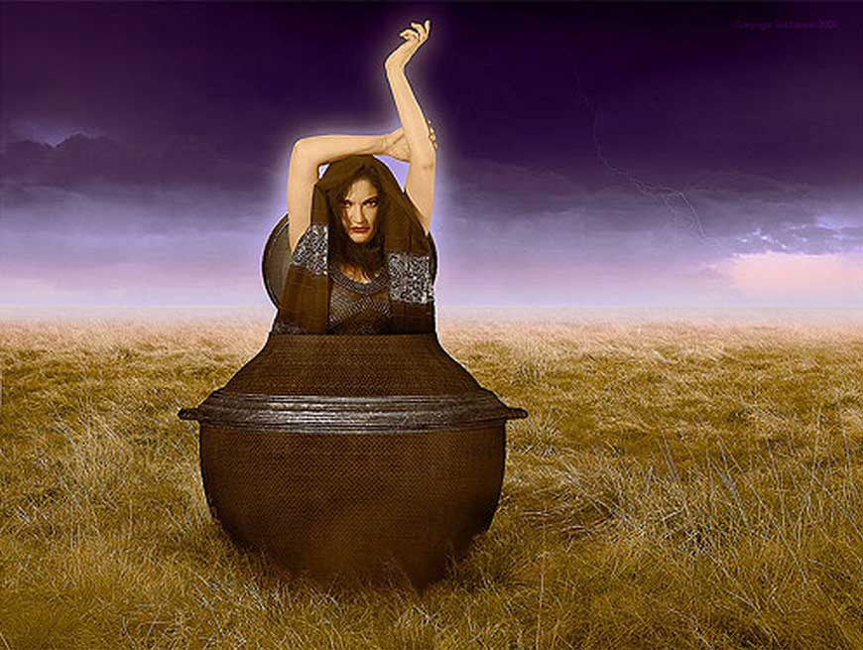
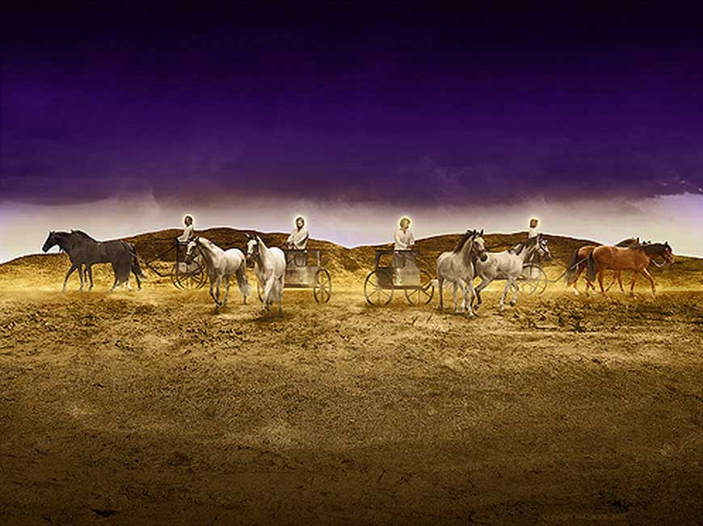
番石榴树与马
四角与四匠人
火城与其中的荣耀
撒迦利亚
八个异象
大祭司被洁净
金灯台与两橄榄树
飞行的书卷
量器中的妇人
马车

Slide 7
大纲
引言
1. 飞行书卷的异象（v1- 4）
2. 量器中妇人的异象（v5-11）
3. 不可轻忽神的审判（罗2:3-5）

Slide 8
1. 飞行书卷的异象（v1-4）
1我又举目观看，见有一飞行的书卷。3a 他对我说：“这是发出行在遍地上的咒诅。
1.1. 书卷的审判性质（v1,3a）
吃书卷，发出审判，启10:10-11
我从天使手中把小书卷接过来，吃尽了，在我口中果然甜如蜜，吃了之后，肚子觉得发苦了。天使（原文作“他们”）对我说：“你必指着多民、多国、多方、多王再说预言。”
咒诅，创3:17
又对亚当说：“你既听从妻子的话，吃了我所吩咐你不可吃的那树上的果子，地必为你的缘故受咒诅。你必终身劳苦，才能从地里得吃的。

Slide 9
1. 飞行书卷的异象（v1-4）
3b 凡偷窃的，必按卷上这面的话除灭；凡起假誓的，必按卷上那面的话除灭。
1.2. 书卷的形状大小（v2）
10x5m ，书卷特别大且两面都写字，表示犯罪的人很多
代表审判和惩罚的书卷能够进入人的家里
1.3. 特别罗列的罪状（v3b-4）
偷窃、起假誓，与建造圣殿的工作有关，窃取圣殿材料，逃避建殿责任起假誓
延伸：同性恋与艾滋病

Slide 10
大纲
引言
1. 飞行书卷的异象（v1- 4）
2. 量器中妇人的异象（v5-11）
3. 不可轻忽神的审判（罗2:3-5）

Slide 11
2. 量器的异象（v5-11）
6我说：“这是什么呢？”他说：“这出来的是量器。”他又说：“这是恶人在遍地的形状。”
7（我见有一片圆铅被举起来。）这坐在量器中的是个妇人。
2.1.量器（v5-6）
启发性提问，太16:8,15
8 耶稣看出来，就说：“你们这小信的人，为什么因为没有饼彼此议论呢？
15 耶稣说：“你们说我是谁？”
恶人的形状像量器
2.2. 量器中的妇人（v7-8）
圆铅顶盖
画面综合起来，完整概括

Slide 12
2. 量器的异象（v5-11）
9我又举目观看，见有两个妇人出来，在她们翅膀中有风，飞得甚快，翅膀如同鹳鸟的翅膀。她们将量器抬起来，悬在天地中间。
2.3. 抬量器的妇人（v9-11）
鹳鸟，不洁的鸟类，利11:13,19
13“雀鸟中你们当以为可憎、不可吃的乃是：
19 鹳、鹭鸶与其类；戴鵀与蝙蝠。
示拿，巴比伦
创11:2,9 他们往东边迁移的时候，在示拿地遇见一片平原，就住在那里。因为耶和华在那里变乱天下人的言语，使众人分散在全地上，所以那城名叫巴别（就是“变乱”的意思）。
启17:5 在她额上有名写着说：“奥秘哉！大巴比伦，作世上的淫妇和一切可憎之物的母。”

Slide 13
大纲
引言
1. 飞行书卷的异象（v1- 4）
2. 量器中妇人的异象（v5-11）
3. 不可轻忽神的审判（罗2:3-5）

Slide 14
3.不可轻忽神的审判（罗2:3-5）
罗2:3-5
你这人哪，你论断行这样事的人，自己所行的却和别人一样，你以为能逃脱 神的审判吗？
还是你藐视他丰富的恩慈、宽容、忍耐，不晓得他的恩慈是领你悔改呢？
你竟任着你刚硬不悔改的心，为自己积蓄忿怒，以致 神震怒，显他公义审判的日子来到。

Slide 15
3.不可轻忽神的审判（罗2:3-5）
3.1. 轻忽审判的几种表现（3-5a）
1) 以为能逃脱，特权？特区？
2) 利用神的爱，来6:6
若是离弃道理，就不能叫他们从新懊悔了，因为他们把神的儿子重钉十字架，明明的羞辱他。
3) 刚硬不悔改
3.2. 轻忽审判的后果（5b）
神震怒，公义审判
例子，审判 vs 考试

Slide 16
谢谢大家!

